Slide 1
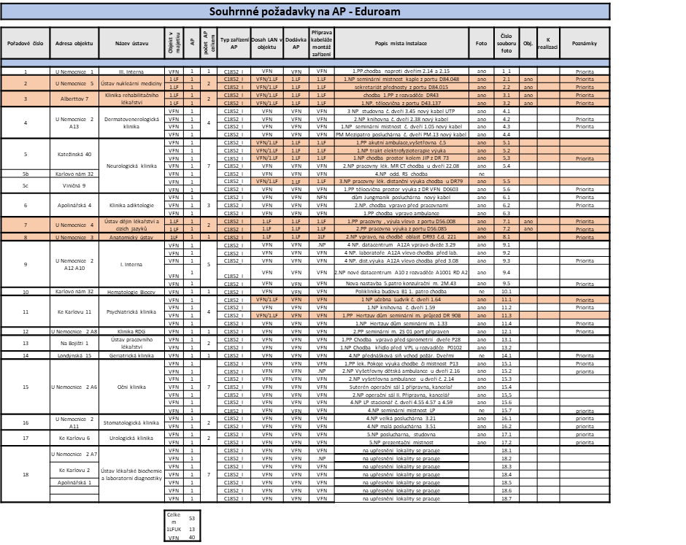
1. LF a VFN
Setkání vedoucích IT oddělení 1. LF a UK a PD pro výuku
Diskutována možnost revitalizace nMgr. IP s náměstkyní pro NL obory
Navrženo zvážit přiřazení ke klinikám KC VFN
Zvýšení prestiže, zapojení do expertních týmů
PR komunikace
rozhovor děkana 1. LF a ředitele VFN
Domluvena prezentace role pomoci mediků v zajištění klinických provozů
CovidChallenge@Cardio
15 studentů během 3 dnů na klinických oddělení (2 oddělení uzavřena z důvodu COVID nákazy personálu)
Spolupráce 2. IK a fyziologického ústavu – simulačního centra
Zajištěn rozsáhlý translační projekt s Universitou v Lundu
Zajištěna pregraduální i postgraduální spolupráce s University of Utah

Slide 2
VIZE: KLINIKA PALIATIVNÍ MEDICÍNY 1.LF UK a VFN
první samostatná klinika, špičkové referenční pracoviště pro Českou republiku
Cíl: Komplexní týmově-založený přístup k pacientům se závažným onemocněním zajišťuje co možná nejlepší kvalitu života po co nejdelší dobu s respektem k hodnotám a preferencím pacienta a jeho blízkých.
akademická část (1. LF UK)
konziliární, ambulantní & lůžková část (VFN)
akademická činnost, výuka a výzkum
DECAREL: rozhodování o end-of-life zdravotní péči (grant TAČR – aplikační garant)
Mezinárodní spolupráce – UCSF (USA), Palliative care Quality Network,
pořádání kongresu Kazuistiky v paliativní medicíně (řečníci USA)
založení oborového časopisu Paliativní medicína
PGS (MUDr. Daniel Suk, téma: dlouhodobý outcome kriticky nemocných pacientů)
výuka mediků (3.-6. ročník), stážisté, kurzy včetně předatestačních
publikace MUDr. Rusinová, Ph.D. (h-index 12)

Slide 3
Spolupráce ve VFN
1. interní klinika a ÚHKT (paliativní medicína v hematoonkologii)
Klinika dětského a dorostového lékařství (eticky dilematické situace v pediatrii se zaměřením na metabolické vady)
2. Interní klinika, KARIM (rozhodování o život-udržujících technologiích, ambulance srdečního selhání)
další kliniky (gynekologicko-porodnická klinika, stomatochirurgická klinika, 3. interní klinika, Onkologická klinika, Klinika TRN, 1. a 2. chirurgická klinika, Geriatrická klinika…)
realizované projekty v rámci pandemie Covid -19
podpora pacientů při zákazu návštěv (tablety)
metodický pokyn pro alokaci vzácných zdrojů v krizové situaci pandemie (klinicko-etické doporučení)

